Slide 1
Detecção de Colisão
Programação de Jogos
Notes:
Conhecer as técnicas para detecção de colisão
Desafios inerentes ao processo de detecção e resolução da colisão
Bounding Box e Particionamento do Espaço para reduzir a complexidade
Ver como criar um sistema de colisão baseado em teste de sobreposição
Colisão ponto-círculo, ponto-retângulo, círculo-círculo, retângulo-retângulo e círculo-retângulo.
Conhecer a implementação através do exemplo Breakout

Slide 2
Introdução
No mundo real, os objetos estão condicionados às:
Leis da física
Inércia
Atrito
Gravidade
Etc.
Propriedades da matéria:
A
B
Impacto
A
"Dois corpos não ocupam o mesmo lugar no espaço no mesmo instante de tempo"
B

Slide 3
Introdução
No mundo virtual, nós definimos as regras
A detecção de colisão vai determinar se e quando dois objetos colidem
A resolução de colisão vai determinar o que acontece com os objetos após a colisão
v_{a1}
v_{b1}
Resolução da Colisão
A
B
Detecção da Colisão
v_{a0}
A
v_{b0}
B
Notes:
A detecção de colisão e a resolução de colisão juntas fornecem o conceito de solidez aos objetos de um jogo.

Slide 4
Detecção de Colisão
Para determinar a colisão existem duas técnicas:
Teste de sobreposição: detecta se uma colisão ocorreu
Teste de interseção: prediz, através de uma fórmula matemática, se uma colisão acontecerá no futuro
t₀
t₁
A
A
B
t₀
A
B
t₁
A
t
B
t₀
B
A
t₁

Slide 5
Detecção de Colisão
Determinar colisão não é uma tarefa fácil:
Movimentação muito rápida
Ex.: balas em um jogo de tiro
O teste se sobreposição requer um controle da velocidade dos objetos e da taxa de atualização do jogo.
Janela
Projétil
t₀
t₁
t₂
t₃

Slide 6
Detecção de Colisão
Determinar colisão não é uma tarefa fácil:
O teste de colisão entre geometrias complexas tem alto custo computacional Ex.: personagens segurando armas
Custo elevado: cada objeto deve ser testado contra todos os demais objetos da cena, ou seja, é um procedimento com custo O(n²)
Formas Complexas
Custo Elevado
Tela

Slide 7
Geometria Simplificada
Uma solução para lidar com geometrias complexas é simplificar a geometria usando uma bounding box
Bounding Box Circular
Bounding Box Retângular

Slide 8
Particionamento do Espaço
Uma solução para a complexidade O(n²) é particionar o mundo do jogo em regiões menores
Objetos só são testados contra outros na mesma partição
Na média esse método obtém complexidade linear
Mundo do Jogo

Slide 9
Resolução da Colisão
Uma vez que a colisão foi detectada, alguma ação deve ser tomada para resolver a colisão
Posicionar os objetos na posição de contato
Calcular novas velocidades
Gerar som do impacto
Iniciar animação
Destruir objetos
A
B
Impacto
A
B

Slide 10
Resolução da Colisão
Se o método de sobreposição for utilizado é necessário reposicionar os objetos
Os objetos podem entrar em um loop de colisão, dependendo:
Da frequência de atualização
Velocidade dos objetos
Resolução
Loop de colisão
Detecção

Slide 11
Sistema de Colisão
Na disciplina utilizaremos um sistema de colisão:
Baseado no teste de sobreposição
Usando uma bounding box para cada objeto
Particionando o espaço em dois grupos:
Objetos em movimento: podem colidir com objetos estáticos ou outros objetos em movimento
Objetos estáticos: objetos que não colidem entre si, podendo colidir apenas com objetos em movimento
Complexidade O(m²)
A
t₀
A
t₁
Bounding Box
Notes:
Exemplificar partições nos jogos: galaga, frogger, breakout, pacman
Complexidade: T(m,e) =me+(m²-m)/2, onde m=objetos em movimento, e = objetos estáticos

Slide 12
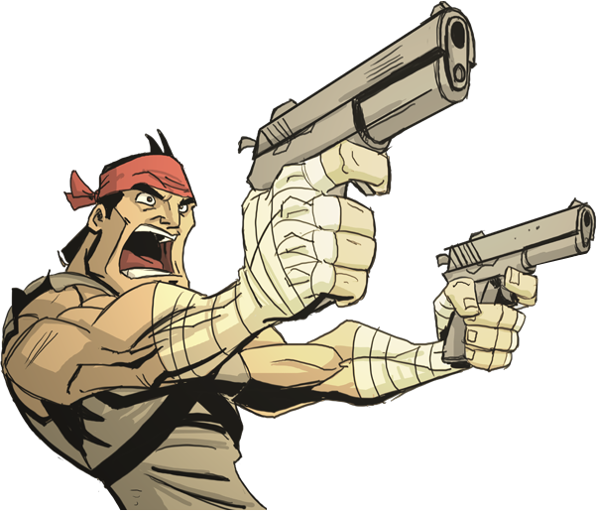

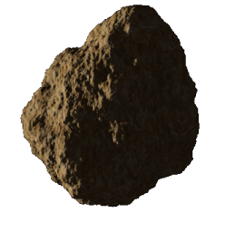

Sistema de Colisão
O teste de sobreposição é o método de colisão mais fácil de implementar e o mais utilizado em jogos 2D
Requer a implementação de testes de sobreposição entre as geometrias suportadas:
Ponto
Retângulo
Círculo
Mista
Retângulo
Mista
Círculo
Ponto
Notes:
Iniciaremos apenas com estas geometrias. Futuramente introduziremos a possibilidade de usar polígonos.

Slide 13

Colisão Ponto-Círculo
Teste de colisão entre um ponto e um círculo pode ser feito calculando a distância entre o ponto e o centro do círculo
r
Colisão Detectada:
d ≤ r
(c_{x},c_{y})
d
d_{y} = c_{y} - p_{y}
P
(p_{x},p_{y})
$$d=\sqrt{{d_{x}}^{2}+{d_{y}}^{2}}$$
d_{x} = c_{x} - p_{x}

Slide 14
Colisão Ponto-Retângulo
Teste de colisão entre um ponto e um retângulo consiste em verificar se o ponto está dentro do retângulo
left
P_{x}
right
x
Colisão Detectada: (left ≤ P_{x} ≤ right) &&
(top ≤ P_{y} ≤ bottom)
top
B
P_{y}
bottom
y

Slide 15

Colisão Círculo-Círculo
Teste de colisão entre dois círculos pode ser feito calculando a distância entre os centros dos círculos
Colisão Detectada:
d ≤ r_{a} + r_{b}
r_{b}
(b_{x},b_{y})
d
d_{y} = b_{y} - a_{y}
r_{a}
(a_{x},a_{y})
$$d=\sqrt{{d_{x}}^{2}+{d_{y}}^{2}}$$
d_{x} = b_{x} - a_{x}

Slide 16
Colisão Retângulo-Retângulo
Teste de colisão entre retângulos consiste em verificar se existe sobreposição dos retângulos em ambos os eixos
A_{left}
A_{right}
B_{left}
B_{right}
x
Colisão Detectada: Ox = (B_{left} ≤ A_{right}) && (A_{left} ≤ B_{right})
Oy = (B_{top} ≤ A_{bottom}) && (A_{top} ≤ B_{bottom})
Ox && Oy
A_{top}
A
B_{top}
B
A_{bottom}
B_{bottom}
y
Notes:
Colisão = OverlapX && OverlapY

Slide 17
Colisão Círculo-Retângulo
Teste de colisão entre círculo e retângulo consiste em verificar se o ponto mais próximo colide com o círculo
Colisão Detectada: if (C_{x} < R_{left}) P_{x} = R_{left} else if (C_{x} > R_{right}) P_{x} = R_{right}
else P_{x} = C_{x}
if (C_{y} < R_{top}) P_{y} = R_{top} else if (C_{y} > R_{bottom}) P_{y} = R_{bottom}
else P_{y} = C_{y}
...
Collision(P, C)
R_{left}
R_{right}
C_{x}
x
R_{top}
R
R_{bottom}
P_{(x,y)}
C_{y}
C_{(x,y)}
y
Notes:
O tratamento acima não detecta todos os casos, é preciso expandir a quantidade de testes para um tratamento completo.

Slide 18
Implementação
Todo objeto do jogo precisa:
De uma bounding box
É um ponteiro para uma geometria
Ponto
Círculo
Retângulo
Mista
De um método OnCollision
Código a ser executado quando for detectada a colisão do objeto com outro
Object
x, y, z bbox
Translate()
MoveTo()
OnCollision()
Update()
Draw()
Player
Ball
Block
OnCollision()
Update()
Draw()
OnCollision()
Update()
Draw()
OnCollision()
Update()
Draw()

Slide 19
Implementação
A classe Scene vai lidar com as colisões
Gerando uma lista de colisões
Chamando OnCollision dos objetos
A
Cena
C
B
Lista de Colisões
Uma colisão é um par de objetos
As colisões são tratadas pelos métodos OnCollision dos objetos:
F
<A,B>
E
<A,C>
<A,B>
A->OnCollision(B);
B->OnCollision(A);
<D,E>
D
»
Notes:
» Mostrar tratamento da colisão no projeto Collision do material de apoio.

Slide 20
Resumo
A detecção de colisão fornece o conceito de massa aos objetos de um jogo
Sem ela os objetos atravessariam uns aos outros
O tratamento de colisão consiste em:
Detecção da colisão
Resolução da colisão
É um procedimento de custo elevado
É preciso simplificar geometrias
Utilizar particionamento do espaço

